Slide 1

BRILLAR COMO LUCES EN LA NOCHE
Lección 5
Para memorizar
“Hagan todo sin queja ni discusión, para que sean irreprensibles y sencillos, hijos de Dios sin culpa en medio de una generación torcida y perversa, en la cual ustedes resplandecen como luces en el mundo”
(Fil. 2:14, 15).
Sábado 31/01/2026

Slide 2

Entregados a Cristo

Slide 3

1
Aunque la salvación es obra de Dios, el Espíritu Santo nos fortalece para que hagamos lo correcto, resistamos la tentación y tomemos buenas decisiones.
¿Cómo participamos
en nuestra salvación?

Slide 4
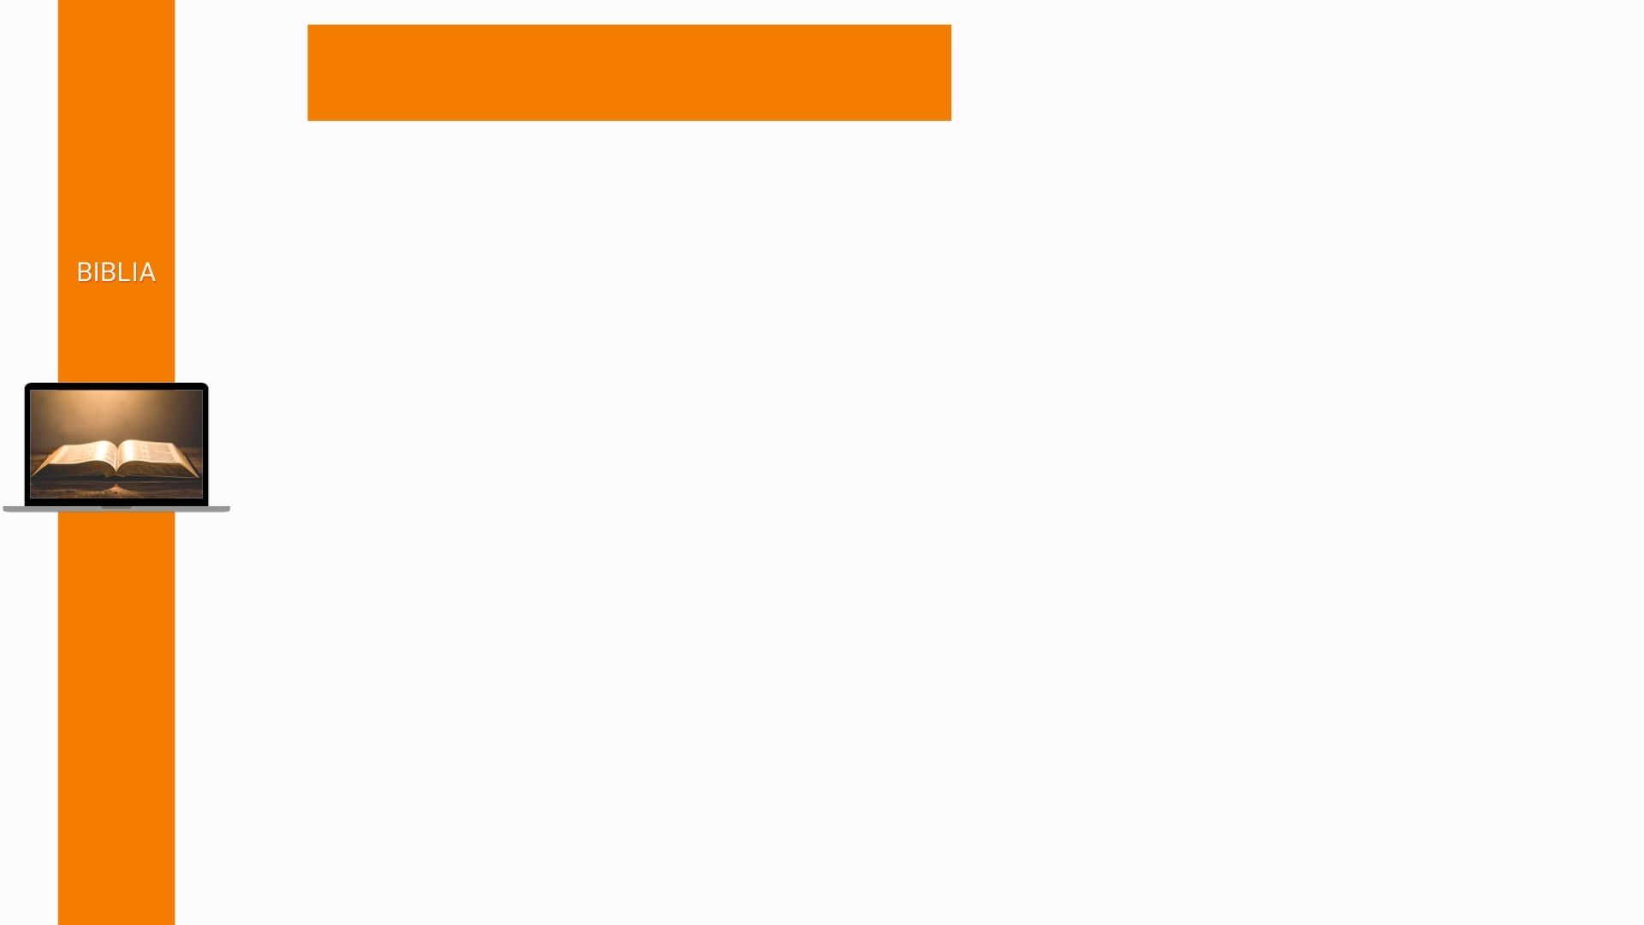
Fil. 2: 12-13
12 Por tanto, amados míos, como siempre habéis obedecido, no como en mi presencia solamente, sino mucho más ahora en mi ausencia, ocupaos en vuestra salvación con temor y temblor, 13 porque Dios es el que en vosotros produce así el querer como el hacer, por su buena voluntad.

Slide 5

A
Temor y temblor. Pablo no se refiere a un terror servil, sino a una prudente desconfianza propia. El cristiano debe temer, no sea que su voluntad no esté continuamente rendida ante Cristo, o que los rasgos carnales de su carácter predominen en su vida. Este temor induce a estar vigilante contra la tentación (1 Ped. 1: 17; 5: 8), a humillar la mente (Rom. 11:20), a tener cuidado de no caer (1 Cor. 10: 12); pero sobre todo lleva a entregarse momento tras momento a Cristo, el único que puede proporcionar la victoria. Comentario bíblico adventista, Fil. 2: 12

Slide 6
2
Permitiendo que el Espíritu Santo nos mueva a ser irreprensibles y a rechazar la mundanalidad.
¿Cómo reflejamos
la luz de Cristo?

Slide 7
Fil. 2: 14-16
14 Haced todo sin murmuraciones y contiendas, 15 para que seáis irreprensibles y sencillos, hijos de Dios sin mancha en medio de una generación maligna y perversa, en medio de la cual resplandecéis como luminares en el mundo; 16 asidos de la palabra de vida, para que en el día de Cristo yo pueda gloriarme de que no he corrido en vano, ni en vano he trabajado.

Slide 8
B
Nunca debemos temer ser diferentes. Nuestra fe debe distinguirnos cada vez más. El objetivo es resplandecer “como luces en el mundo” (Fil. 2:15). La única manera de lograrlo es rechazar la conformidad con este mundo (Rom. 12:2) y permanecer “asidos de la palabra de vida” (Fil. 2:16). Lección del lunes.

Slide 9
3
¿Qué significa ser un sacrificio vivo?
Entregar la
vida con gozo al servicio de Dios.

Slide 10
Fil 2: 17-18 NVI
17 Y aunque mi vida fuera derramada sobre el sacrificio y servicio que proceden de su fe, me alegro y comparto con todos ustedes mi alegría. 18 Así también ustedes, alégrense y compartan su alegría conmigo.

Slide 11
Ro. 12: 1 NVI
1 Por lo tanto, hermanos, tomando en cuenta la misericordia de Dios, ruego que cada uno de ustedes, en adoración espiritual, ofrezca su cuerpo como sacrificio vivo, santo y agradable a Dios.

Slide 12
C
Si Pablo hubiera sido ejecutado por su labor de difusión del evangelio, él se habría regocijado porque su vida estaba siendo “derramada” como ofrenda a Dios. Dado que en el Antiguo Testamento las libaciones [derramar líquido sobre altar] suelen acompañar a un sacrificio (Núm. 15:1-10), Pablo consideraría la entrega de su vida como el complemento adecuado del “sacrificio y servicio” de los creyentes de Filipos, quienes, por la fe, habían decidido dedicar su vida a Dios como un “sacrificio vivo” (Rom. 12:1). Lección del martes.

Slide 13
4
La presencia
del Espíritu de Cristo
en el corazón ante las pruebas.
¿Qué revela la
entereza de carácter
de un cristiano?

Slide 14
Fil. 2: 22 NVI
22 Pero ustedes conocen bien la entereza de carácter de Timoteo, que ha servido conmigo en la obra del evangelio, como un hijo junto a su padre.

Slide 15
Fil. 2: 29-30 NVI
29 Recíbanlo [a Epafrodito] en el Señor con toda alegría y honren a los que son como él, 30 porque estuvo a punto de morir por la obra de Cristo, arriesgando la vida para suplir el servicio que ustedes no podían prestarme.

Slide 16
D
Otro atributo de Timoteo que menciona Pablo son sus “probadas cualidades” (Fil. 2:22). La palabra griega así traducida describe a una persona que ha sido puesta a prueba intensamente por las dificultades (Rom. 5:4) y cuyo carácter y servicio han demostrado ser genuinos (2 Cor. 2:9; 9:13). Lección del miércoles.

Slide 17

¿Quieres que, ante las pruebas, el Espíritu de Cristo inunde tu corazón?

